Slide 1
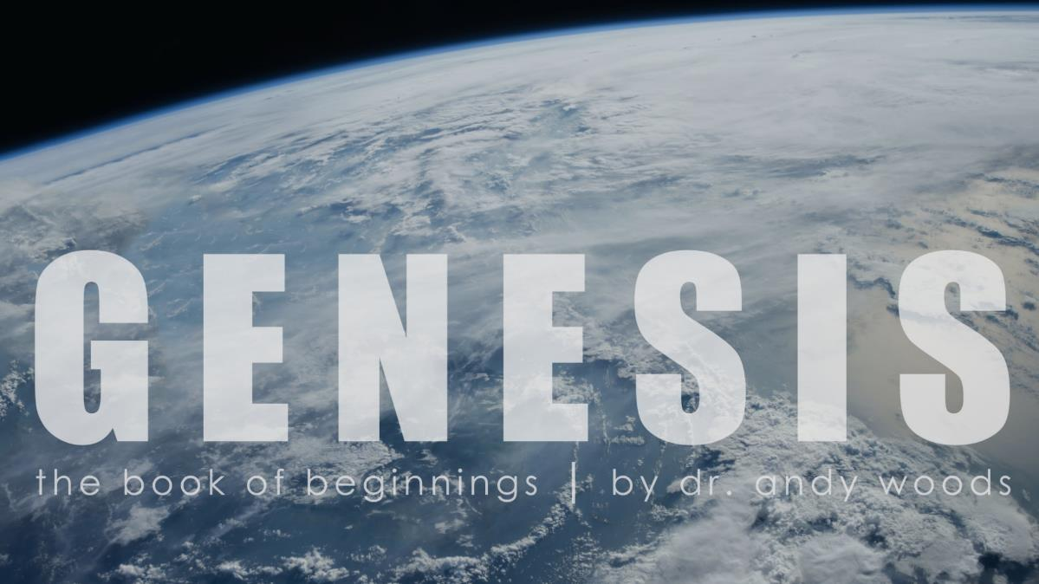
Génesis 3
La Caída del Hombre
el libro de los orígenes | por dr. andy woods
Dr. Andy Woods
Pastor Principal – Sugar Land Bible Church
Presidente – Seminario Teológico Chafer

Slide 2
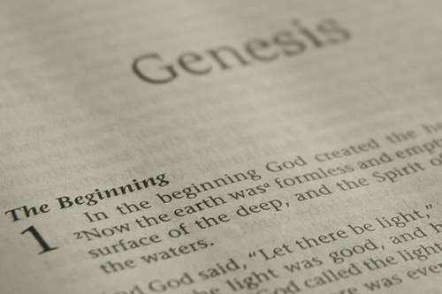
ESTRUCTURA DE GÉNESIS
Orígen de la raza humana (Gén. 1‒11)
Orígen de la raza hebrea (Gén. 12‒50)

Slide 3
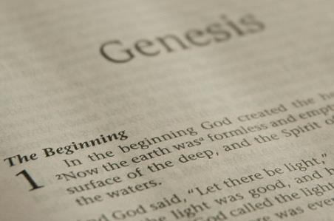
ESTRUCTURA DE GÉNESIS
Génesis 1-11 (cuatro eventos)
Creación (1-2)
Caída (3-5)
Diluvio (6-9)
Dispersión nacional (10-11)

Slide 4

¿Relato Contradictorio de la Creación?
Génesis 1 – Resumen general de toda la creación
Génesis 2 – Detalles sobre la creación del jardín, el primer hombre y sus actividades en el día 6.

Slide 5
ESTRUCTURA DE GÉNESIS
Génesis 1-11 (cuatro eventos)
Creación (1-2)
Caída (3-5)
Diluvio (6-9)
Dispersión nacional (10-11)

Slide 6
GÉNESIS 3: LA CAIDA DEL HOMBRE
“Este capítulo es el eje sobre el que gira toda la Biblia”
-W. H. Griffith Thomas

Slide 7

Estructura del Génesis
3:1-5 Tentación por la serpiente
3:6 Pecado de Adán y Eva
3:7-13 Resultados del pecado
3:14-19 Imposición de juicios divinos
3:20-24 La provisión de Dios a pesar del pecado

Slide 8
Estructura del Génesis
3:1-5 Tentación por la serpiente
3:6 Pecado de Adán y Eva
3:7-13 Resultados del pecado
3:14-19 Imposición de juicios divinos
3:20-24 La provisión de Dios a pesar del pecado

Slide 9

Las Tácticas de Satanás (2 Cor 2:11)
Añade a la Palabra de Dios (3:1; 2:16-17)
Desafía la bondad de Dios (3:1; 2:16-17)
Resta de la Palabra de Dios (3:4; 2:17)
Ofrece sabiduría sin sumisión a Dios (3:5; Prov 1:7)

Slide 10

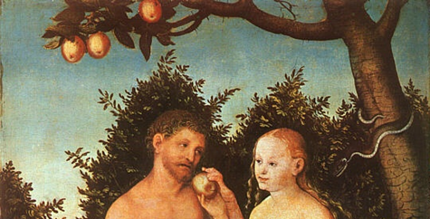
Los Errores de Adán y Eva (Efe 6:10-20)
Restaron de la Palabra de Dios (3:2; 2:16)
Añadieron a la Palabra de Dios (3:3; 2:17)
Dudaron de la bondad de Dios (3:2-3; 2:16-17)
Ruptura inicial en el liderazgo masculino (2:4-7, 16-17, 18-25)

Slide 11
Estructura del Génesis
3:1-5 Tentación por la serpiente
3:6 Pecado de Adán y Eva
3:7-13 Resultados del pecado
3:14-19 Imposición de juicios divinos
3:20-24 La provisión de Dios a pesar del pecado

Slide 12

El Pecado de Adán y Eva (3:6)
Tres vías de tentación (1 Juan 2:16)
Lujuria de la carne
Lujuria del ojo
Orgullo de vida
Ruptura en el liderazgo masculino (1 Tim 2:13; Gen 2:23)

Slide 13
Estructura del Génesis
3:1-5 Tentación por la serpiente
3:6 Pecado de Adán y Eva
3:7-13 Resultados del pecado
3:14-19 Imposición de juicios divinos
3:20-24 La provisión de Dios a pesar del pecado

Slide 14

Resultados del Pecado (3:7-13)
Religión (3:7)
Separación en la relación (3:8-10)
“Eludir la responsabilidad” (3:11-13)
Trastorno de la jerarquía establecida en la creación (3:11-13)

Slide 15
Estructura del Génesis
3:1-5 Tentación por la serpiente
3:6 Pecado de Adán y Eva
3:7-13 Resultados del pecado
3:14-19 Imposición de juicios divinos
3:20-24 La provisión de Dios a pesar del pecado

Slide 16
Juicios Divinos (3:14-19)
Serpiente (3:14-15)
Mujer (3:16)
Hombre (3:17-19)

Slide 17
Juicios Divinos (3:14-19)
Serpiente (3:14-15)
Mujer (3:16)
Hombre (3:17-19)

Slide 18

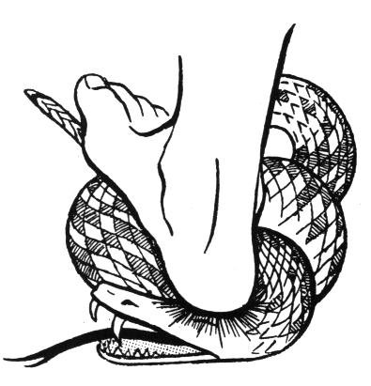
Serpiente (3:14-15)
Cuerpo de la serpiente (3:14)
Protoevangelio (3:15)

Slide 19

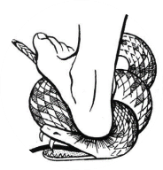
Génesis 3:15
“»Pondré enemistad
Entre tú y la mujer,
Y entre tu simiente y su simiente;
Él te herirá en la cabeza,
Y tú lo herirás en el talón».”

Slide 20
Juicios Divinos (3:14-19)
Serpiente (3:14-15)
Mujer (3:16)
Hombre (3:17-19)

Slide 21

Mujer (3:16)
Dolor en el parto (3:16a)
Conflicto relacional (3:16b)

Slide 22
Mujer (3:16)
Dolor en el parto (3:16a)
Conflicto relacional (3:16b)

Slide 23

Génesis 1:26-28
²⁶ Y dijo Dios: Hagamos al hombre a nuestra imagen, conforme a nuestra semejanza; y ejerza dominio sobre los peces del mar, sobre las aves del cielo, sobre los ganados, sobre toda la tierra, y sobre todo reptil que se arrastra sobre la tierra. 27 Creó, pues, Dios al hombre a imagen suya, a imagen de Dios lo creó; varón y hembra los creó. 28 Y los bendijo Dios y les dijo: Sed fecundos y multiplicaos, y llenad la tierra y sojuzgadla; ejerced dominio sobre los peces del mar, sobre las aves del cielo y sobre todo ser viviente que se mueve[t] sobre la tierra.”

Slide 24
Mujer (3:16)
Dolor en el parto (3:16a)
Conflicto relacional (3:16b)

Slide 25

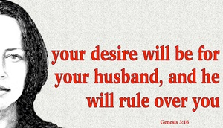
Génesis 3:16
¹⁶ “A la mujer dijo:
«En gran manera multiplicaré
Tu dolor en el parto,
Con dolor darás a luz los hijos.
Con todo, tu deseo [TESHUQAH] será para tu marido, Y él tendrá dominio sobre ti».’”

Slide 26

Cantares 7:10
¹⁰ “»Yo soy de mi amado,
Y para mí es todo su deseo [TESHUQAH].”

Slide 27
Paralelo entre Génesis 3:16 & 4:7
Génesis 3:16
“Con todo, tu deseo [TESHUQAH] será para tu marido,
Y él tendrá dominio sobre ti.”
Génesis 4:7
“el pecado yace a la puerta y te codicia [TESHUQAH] pero tú debes dominarlo.”
Susan T. Foh, “What is the Woman’s Desire?”, The Westminster Theological Journal 37 (1974-75), 376-83.

Slide 28
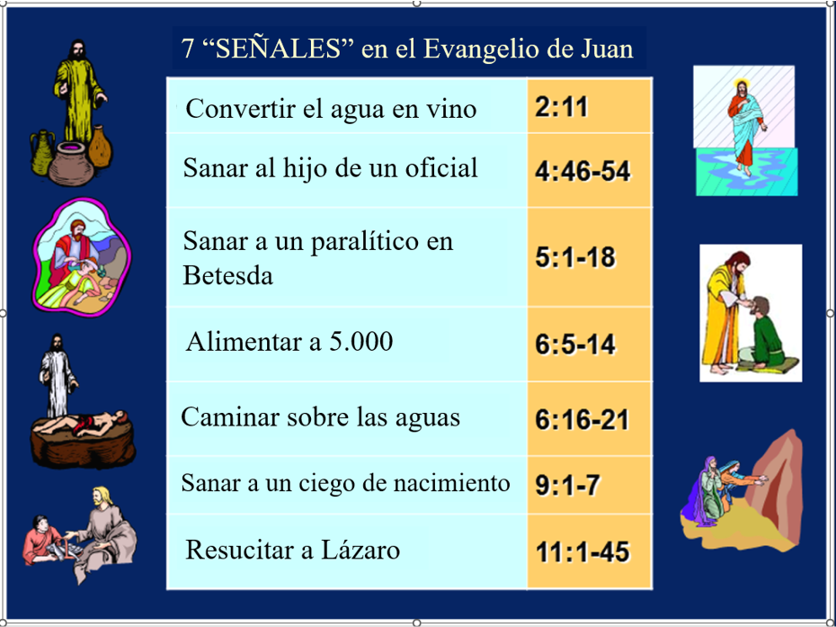

Slide 29


1 Corintios 7:28
“Y si te casas, no has pecado; y si una virgen se casa, no ha pecado. Sin embargo, ellos tendrán problemas en esta vida, y yo quiero evitárselos.”

Slide 30

Proverbios 21:9, 19; 25:24
“⁹ Es mejor vivir solo en un rincón de la azotea
que en una casa preciosa con una esposa que busca pleitos…
¹⁹ Es mejor vivir solo en el desierto
que con una esposa que se queja y busca pleitos...
²⁴ Mejor vivir solo en un rincón de la azotea
que en una casa preciosa con una esposa que busca pleitos.”

Slide 31
Juicios Divinos (3:14-19)
Serpiente (3:14-15)
Mujer (3:16)
Hombre (3:17-19)

Slide 32

Hombre (3:17-19)
Trabajo doloroso (3:17-19a)
Muerte (3:19b)

Slide 33
Hombre (3:17-19)
Trabajo doloroso (3:17-19a)
Muerte (3:19b)

Slide 34

Génesis 3:17-19
¹⁷ Entonces el Señor dijo a Adán: «Por cuanto has escuchado la voz de tu mujer y has comido del árbol del cual te ordené, diciendo: “No comerás de él”,
Maldita será la tierra por tu causa; con trabajo comerás de ella todos los días de tu vida.
18 -»Espinos y cardos te producirá, Y comerás de las plantas del campo. 19 -»Con el sudor de tu rostro
Comerás el pan hasta que vuelvas a la tierra,
Porque de ella fuiste tomado; Pues polvo eres,...”

Slide 35
Romanos 8:19-22
¹⁹ Porque el anhelo profundo de la creación es aguardar ansiosamente la revelación de los hijos de Dios. 20 Porque la creación fue sometida a vanidad, no de su propia voluntad, sino por causa de Aquel que la sometió, en la esperanza 21 de que la creación misma será también liberada de la esclavitud de la corrupción a la libertad de la gloria de los hijos de Dios. 22 Pues sabemos que la creación entera gime y sufre hasta ahora dolores de parto.

Slide 36
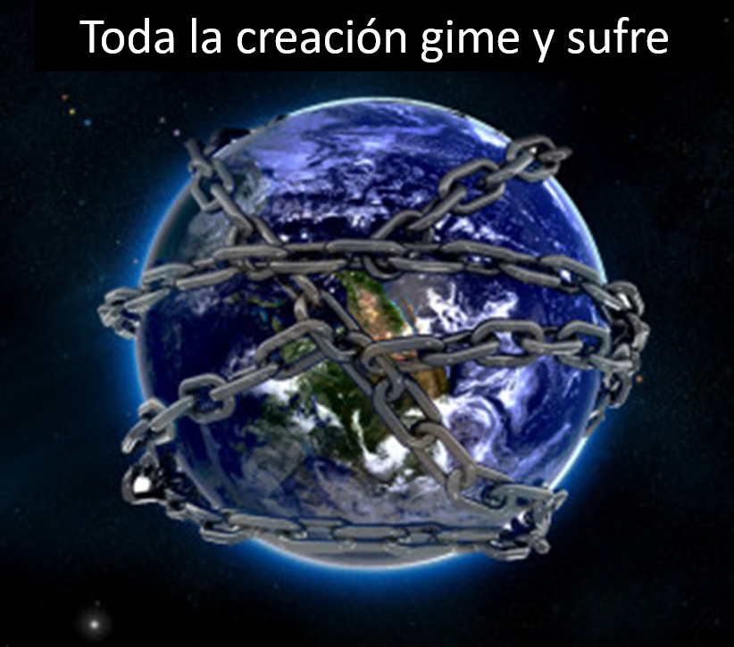

Slide 37

Serpiente (3:14-15)
Cuerpo de la serpiente (3:14)
Protoevangelio (3:15)

Slide 38
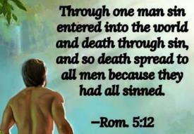
Génesis 3:19
“»Con el sudor de tu rostro
Comerás el pan
Hasta que vuelvas a la tierra,
Porque de ella fuiste tomado;
Pues polvo eres,
Y al polvo volverás».”

Slide 39


Slide 40
Hombre (3:17-19)
Trabajo doloroso (3:17-19a)
Muerte (3:19b)

Slide 41
Génesis 3:19
“»Con el sudor de tu rostro
Comerás el pan
Hasta que vuelvas a la tierra,
Porque de ella fuiste tomado;
Pues polvo eres,
Y al polvo volverás».”

Slide 42
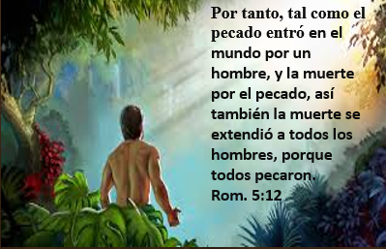
Génesis 2:16-17
“¹⁶ pero el Señor Dios le advirtió: «Puedes comer libremente del fruto de cualquier árbol del huerto, 17 excepto del árbol del conocimiento del bien y del mal. Si comes de su fruto, sin duda morirás (muwth).’” (NTV)

Slide 43

1 Corintios 15:21-22
“²¹ Porque ya que la muerte entró por un hombre, también por un hombre vino la resurrección de los muertos. 22 Porque así como en Adán todos mueren, también en Cristo todos serán vivificados.”

Slide 44

Romanos 5:12
“Por tanto, tal como el pecado entró en el mundo por medio de un hombre, y por medio del pecado la muerte, así también la muerte se extendió a todos los hombres, porque todos pecaron.—.”

Slide 45
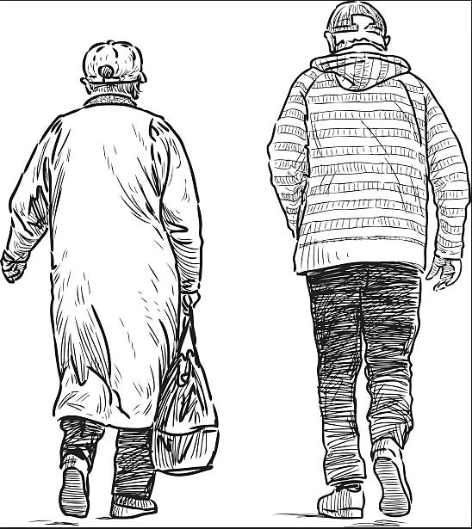
2 Cor. 4:16
¹⁶ Por tanto no desfallecemos, antes bien, aunque nuestro hombre exterior va decayendo, sin embargo nuestro hombre interior se renueva de día en día.

Slide 46
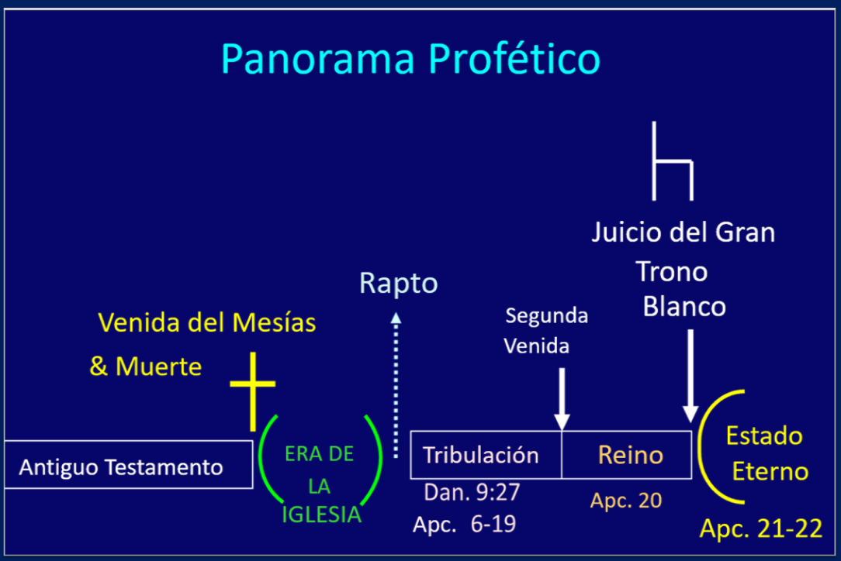

Slide 47
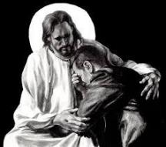
Apocalipsis 21:4
“Él enjugará toda lágrima de sus ojos, y ya no habrá muerte, ni habrá más duelo, ni clamor, ni dolor, porque las primeras cosas han pasado».”

Slide 48
Juicios Divinos (3:14-19)
Serpiente (3:14-15)
Mujer (3:16)
Hombre (3:17-19)

Slide 49
Estructura del Génesis
3:1-5 Tentación por la serpiente
3:6 Pecado de Adán y Eva
3:7-13 Resultados del pecado
3:14-19 Imposición de juicios divinos
3:20-24 La provisión de Dios a pesar del pecado

Slide 50
La Provisión de Dios (3:20-24)
Continuación de la raza humana (3:20)
Perdón (3:21, 7)
Expulsión de Adán y Eva del Edén (3:22-24)

Slide 51
La Provisión de Dios (3:20-24)
Continuación de la raza humana (3:20)
Perdón (3:21, 7)
Expulsión de Adán y Eva del Edén (3:22-24)

Slide 52
Génesis 3:19
“»Con el sudor de tu rostro
Comerás el pan
Hasta que vuelvas a la tierra,
Porque de ella fuiste tomado;
Pues polvo eres,
Y al polvo volverás».”

Slide 53

Hechos 17:26
“» De un solo hombre creó todas las naciones de toda la tierra. De antemano decidió cuándo se levantarían y cuándo caerían, y determinó los límites de cada una,” (Italicas añadidas) (NTV)
53

Slide 54
La Provisión de Dios (3:20-24)
Continuación de la raza humana (3:20)
Perdón (3:21, 7)
Expulsión de Adán y Eva del Edén (3:22-24)

Slide 55
La Provisión de Dios (3:20-24)
Continuación de la raza humana (3:20)
Perdón (3:21, 7)
Expulsión de Adán y Eva del Edén (3:22-24)

Slide 56
Génesis 1:26-28
²⁶ Y dijo Dios: «Hagamos al hombre a Nuestra imagen, conforme a Nuestra semejanza; y ejerza dominio sobre los peces del mar, sobre las aves del cielo, sobre los ganados, sobre toda la tierra, y sobre todo reptil que se arrastra sobre la tierra». 27 Dios creó al hombre a imagen Suya, a imagen de Dios lo creó; varón y hembra los creó. 28 Dios los bendijo y les dijo: «Sean fecundos y multiplíquense. Llenen la tierra y sométanla. Ejerzan dominio sobre los peces del mar, sobre las aves del cielo y sobre todo ser viviente que se mueve[r] sobre la tierra».”

Slide 57
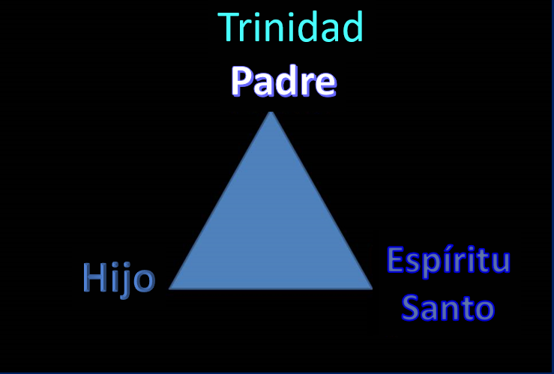
El Trinitarismo en Génesis
Gén 1:26
Gén 3:22
Gén 11:7
Isa 6:8

Slide 58
Las Instituciones Divinas
Conciencia (Gén. 3:22)
Matrimonio y familia(Gén. 1:26-28; 2:18-25)
Trabajo (Gén. 2:15; 3:19)
Gobierno (Gén. 9:6)
Nacionalismo (Gén. 11:1-9)

Slide 59
Las Instituciones Divinas
Conciencia (Gén. 3:22)
Matrimonio y familia (Gén. 1:26-28; 2:18-25)
Trabajo (Gén. 2:15; 3:19)
Gobierno (Gén. 9:6)
Nacionalismo (Gén. 11:1-9)

Slide 60
LAS DISPENSACIONES
1. INOCENCIA📖 Génesis 1–3
2. CONCIENCIA📖 Génesis 4–8
3. GOBIERNO HUMANO📖 Génesis 9–11
4. PROMESA📖 Génesis 12 – Éxodo 19
5. LEY📖 Éxodo 19 – Hechos 2
6. IGLESIA📖 Hechos 2 – Apocalipsis 3
7. TRIBULACIÓN📖 Apocalipsis 6–19
8. REINO (MILENIO)📖 Apocalipsis 20

Slide 61
Ryrie, Dispensacionalismo, 1995, p.44
Nombre | Escrituras | Responsabilidades | Juicios
Inocencia | Génesis 1:3-3:6 | Obedecer a Dios y no comer del árbol prohibido, Llenar y sojuzgar la tierra Tener comunión con Dios | Maldiciones Muerte física y espiritual
Consciencia | Génesis 3:7-8:14 | Haz el bien | Diluvio universal
Gobierno Civil | Génesis 8:15–11:9 | Llenar la tierra Pena capital | Dispersión forzada por la confusión de las lenguas
Regla Patriarcal | Génesis 11:10 Éxodo 18:27 | Permanecer en la Tierra Prometida Creer y obedecer a Dios | Cautiverio en Egipto y peregrinación en el desierto
Ley Mosaica | Éxodo 19:1 Juan 14:30 | Guardar la Ley Caminar con Dios | Cautiverios
Gracia | Hechos 2:1 Apocalipsis 19:21 | Creer en Cristo Vivir con Cristo | Muerte, Pérdida de recompensas
Milenio | Apocalipsis 20:1–15 | Creer y obedecer a Cristo y Su gobierno | Muerte, Juicio del Gran Trono Blanco

Slide 62
Conclusion

Slide 63
Estructura del Génesis - Resumen
3:1-5 Tentación por la serpiente
3:6 Pecado de Adán y Eva
3:7-13 Resultados del pecado
3:14-19 Imposición de juicios divinos
3:20-24 La provisión de Dios a pesar del pecado

Slide 64
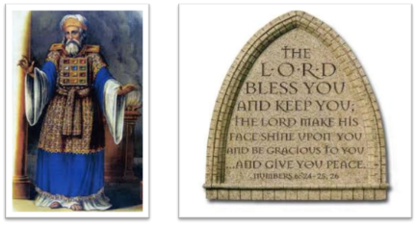
“El Señor te bendiga y te guarde;
El Señor haga resplandecer Su rostro sobre ti,
Y tenga de ti misericordia;
El Señor alce sobre ti Su rostro,
Y te dé paz”

